Slide 1
Kimeneti perifériák

Slide 2
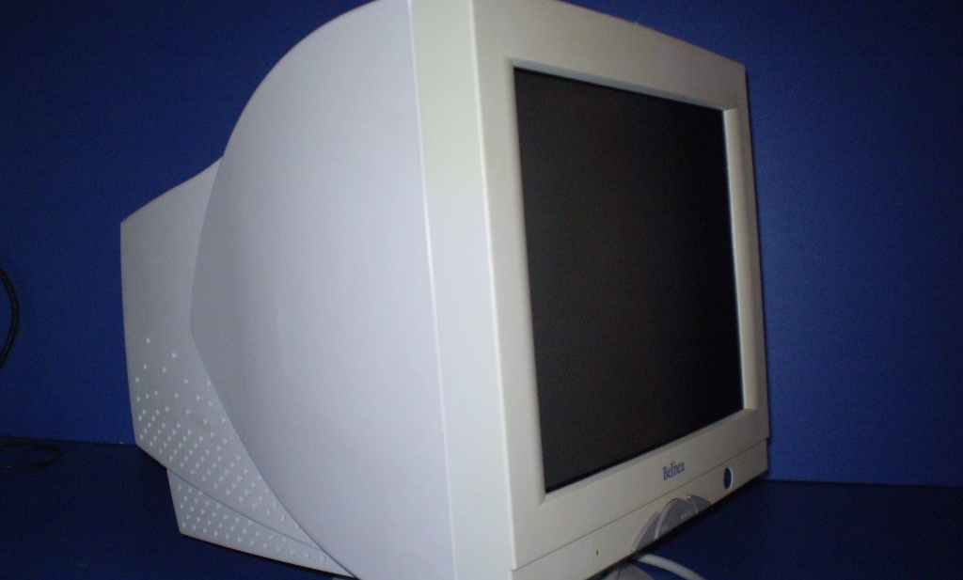
Monitor

Slide 3
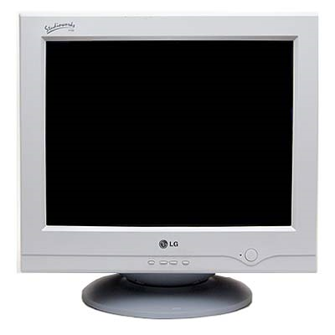
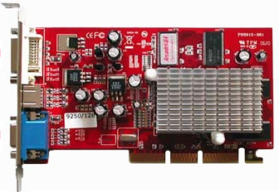
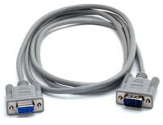
Monitor és videokártya
A monitor a számítógép legfontosabb kimeneti egysége
A monitort egy kábel köti össze a videokártyával, mely utasításai alapján jeleníti meg a kívánt képet

Slide 4
Monitor és videokártya szerepe
A videokártya AGP vagy PCI-Express porton keresztül csatlakozik az alaplaphoz
A számítógép küld egy jelet a videokártyának: elmondja milyen karaktert, képet, vagy grafikát kell megjeleníteni
A videokártya lefordítja a jelet olyan utasítások sorozatára, mely segítségével a monitor meg tudja jeleníteni azt
A monitor megjeleníti

Slide 5
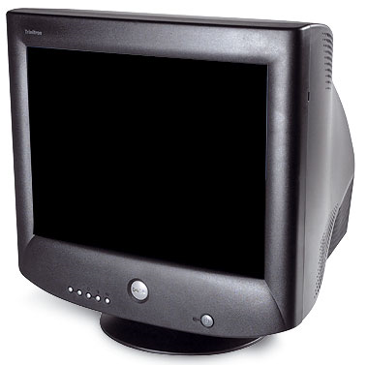
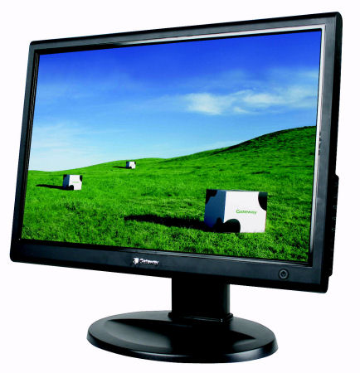
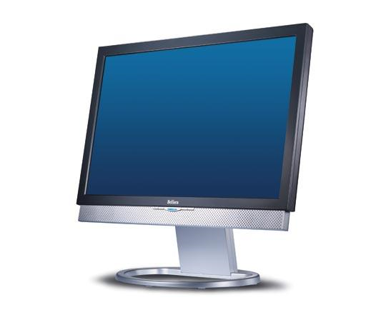
Monitorok fajtái működési elv szerint
Katódsugárcsöves (CRT)
Folyadékkristályos (LCD/TFT)
Gázplazmás (PDP)

Slide 6
Katódsugárcsöves (CRT)
Előnye és hátránya
Működéséről
Színhű megjelenítés
Viszonylag olcsó
Nagy méret
Nagy súly
„Egészségre káros”
Egy elektronsugár segítségével rajzol ki képet egy foszforeszkáló képernyőfelületre

Slide 7
CRT
A CRT monitorban egy katódsugárcső található, elektronágyúval az egyik végén, foszforral bevont képernyővel a másik végén. Az elektronágyú elektronnyalábot lő ki, ezt elektromágneses térrel térítik el. Az elektronnyaláb a foszforborításba ütközik és felvillan, majd elhalványodik.
Ha elég gyorsan követik egymást az elektronnyalábok, akkor az a pont nem halványodik el. Tehát az elektronágyúk írnak a képernyőre a számítógép utasításának megfelelően, balról jobbra, egy másodperc alatt többször is frissítve a képpontokat.

Slide 8
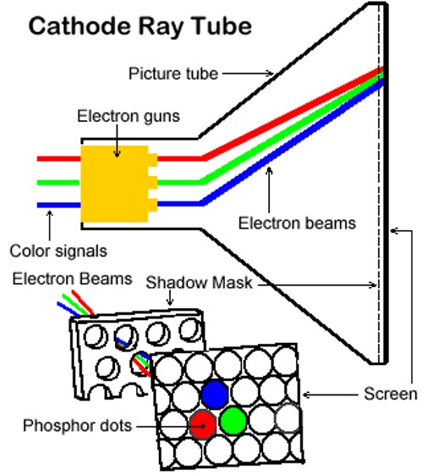

Slide 9
Folyadékkristályos (LCD)
Előnye és hátránya
A pixelhibáról
Kis helyigény
Alacsony energiafelhasználás
Magasabb ár
Kevésbé telt színek
Pixelhiba-lehetőség
A gyártás tökéletlensége miatt „beragadt” képpontok lehetnek
Általában csak megadott szám felett számít garanciális hibának

Slide 10
LCD
A két, belső felületén mikronméretű árkokkal ellátott átlátszó lap közé folyadékkristályos anyagot helyeznek, amely nyugalmi állapotában igazodik a belső felület által meghatározott irányhoz, így csavart állapotot vesz fel. A kijelző első és hátsó oldalára egy-egy polárszűrőt helyeznek, amelyek a fény minden irányú rezgését csak egy meghatározott síkban engedik tovább.
A csavart elhelyezkedésű folyadékkristály különleges tulajdonsága, hogy a rá eső fény rezgési síkját elforgatja. Ha hátul megvilágítják a panelt, akkor a hátsó polarizátoron átjutó fényt a folyadékkristály elforgatja, így a fény az első szűrőn átjut, és világos képpontot kapunk.
Ha kristályokra feszültséget kapcsolunk, nem forgatják el a fényt, az eredmény pedig fekete képpont. A polárszűrő elé már csak egy színszűrőt kell helyezni.

Slide 11
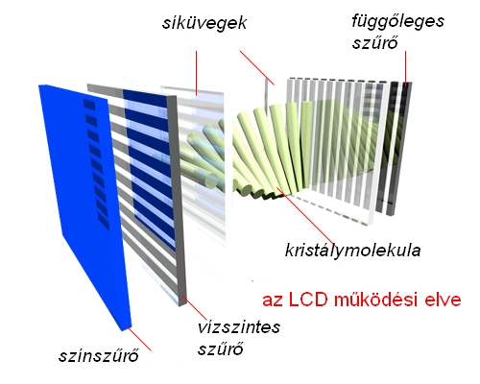

Slide 12
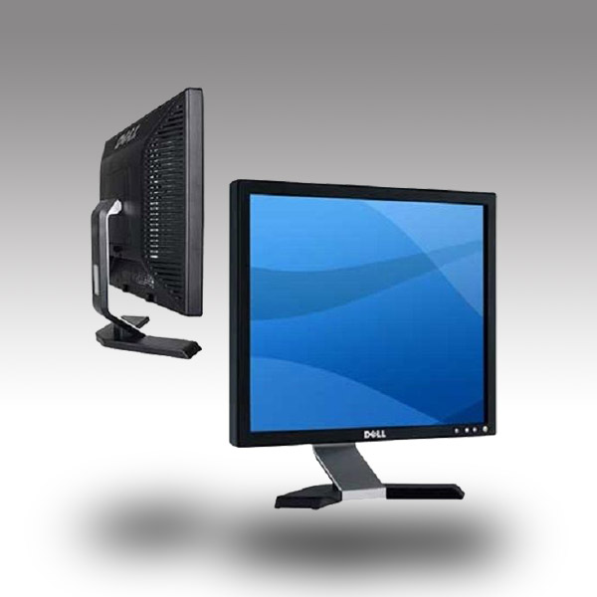
Aktív-mátrixos LCD (TFT)
TFT (Thin Film Transistor) Vékonyfilm Tranzisztor.
Az LCD technológián alapul
Minden egyes képpontja egy saját tranzisztorból áll
Erre utal a rövidítés: Thin Film Transistor, azaz Vékonyfilm Tranzisztor
Ezek aktív állapotban elő tudnak állítani egy világító pontot
A két üvegfelületre felvitt átlátszó elektróda között elektromos teret létesít, hatására az elektródák között elhelyezkedő folyadék kristályai párhuzamossá rendeződnek, így nem engedik át a polarizált fényt.
Az ilyen kijelzőket gyakran aktív-mátrixos LCD-nek is szokás nevezni.

Slide 13
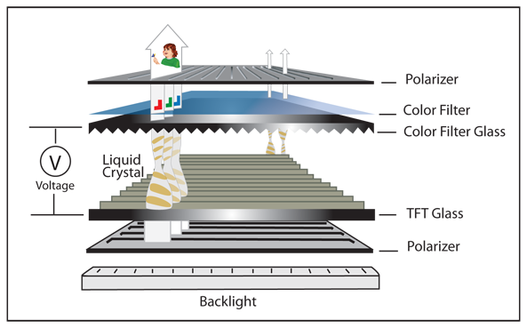

Slide 14
Gázplazmás (PDP)
Előnye és hátránya
Működéséről
Villódzástól mentes
Tökéletes színeket ad bármely szögből nézve
Fogyasztása a CRT-hez hasonló
A gázok a bennük lévő mozgó elektronok hatására fényt bocsátanak ki
Ionizált neon- vagy argongázt zárnak két üveglap közé, melybe vízszintesen és függőlegesen vezetékek vannak beágyazva
A vezetékek metszéspontjai határozzák meg a fényt kibocsátó képpontokat

Slide 15
Gázplazmás (PDP)
A PDP működése az LCD-nél is egyszerűbb. A cél az, hogy a három alapszínnek megfelelő képpont fényerejét szabályozni lehessen. A PDP-nél a képpontok a CRT-hez hasonlóan látható fényt sugároznak ki, ha megfelelő hullámhosszú energia éri őket.
Ebben az esetben a neon és xenon gázok keverékének nagy UV-sugárzással kísért ionizációs kisülése készteti a képpont anyagát színes fény sugárzására, pont úgy, mint a neoncsövekben. A gázt elektromos árammal plazmává alakítják.
A keletkezett UV fény látható fényt gerjeszt a képernyő felületén lévő foszforrétegen.
Mivel minden egyes képpont egymástól függetlenül, akár folyamatos üzemben vezérelhető, a monitor villódzástól mentes lesz, tökéletes színekkel rendelkező képet is adhat, bármely szögből nézve.
A PDP fogyasztása vetekszik a CRT monitorokéval,

Slide 16
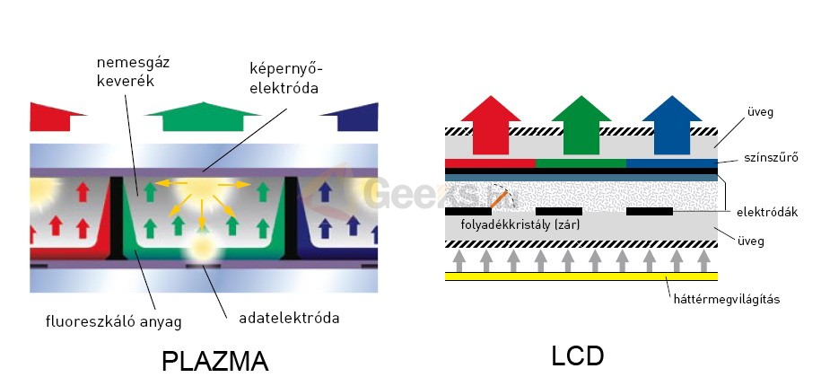

Slide 17
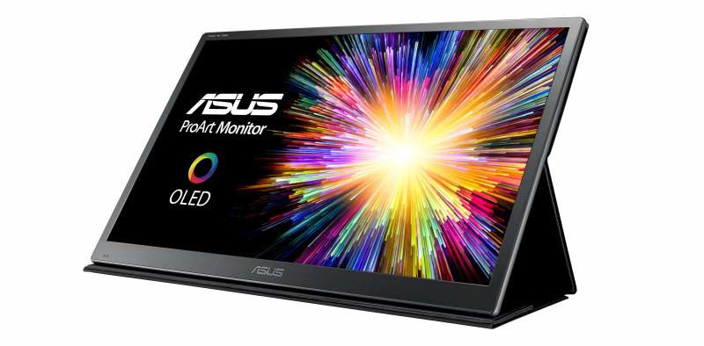
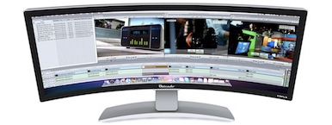
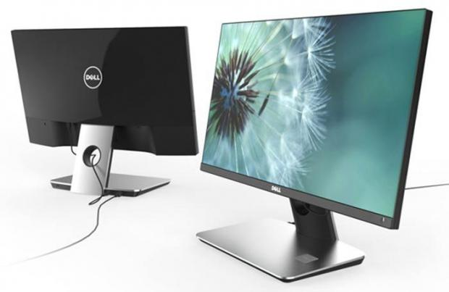
OLED
Az OLED kijelzők – a hagyományos folyadékkristályosokkal ellentétben (LCD) – háttérvilágítás nélkül működnek.
Ennek előnye, hogy a fekete színt kisebb fényerővel, tehát nagyobb kontraszttal tudják megjeleníteni, valamint vékonyabbak és könnyebbek is lehetnek a hagyományos, folyadékkristályos kijelzőknél.
Hátrányuk viszont, hogy a felhasznált anyagok gyenge hővezetése miatt kisebb fényerősség érhető el velük.
OLED-ekkel egyre több alkalmazási területen találkozhatunk: használjuk őket televíziókban, monitorokban, kis, hordozható eszközök (mobiltelefonok, PDA-k, karórák) kijelzőjeként is. Sőt, újabban nagy felületen, például épületekben is, világításra.

Slide 18
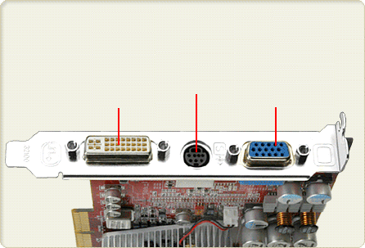
Csatlakozási lehetőségek
VGA: CRT monitorhoz és analóg LCD-hez
S-Video: TV-hez
DVI: digitális LCD-hez
Videokártya kimenetek
S-Video
DVI
VGA

Slide 19
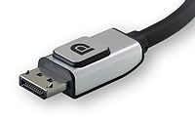
Display Port
A DisplayPort egy monitor interfész, mely támogatja mind a belső, mind a külső csatlakozást pc-k és monitorok között. A DisplayPort skálázható aux csatornája kétirányú kommunikációt is lehetővé tesz, beágyazott időzítője magasabb sebességet garantál a jelenlegi megoldásokhoz képest.
A kevesebb kábel pedig csökkentett elektromágneses kisugárzást biztosít, fizikai kialakítása pedig lehetővé teszi a rugalmas, minden kábelvezetési igényhez alkalmazkodó vezetést.
Erős hasonlóságot mutat a mai USB és HDMI kábelekkel
Kisebb eszközökön megjelenhet. Pl: számos vékonyabb notebookon egyszerűen fizikailag lehetetlen VGA vagy DVI csatlakozót szerelni, de a DisplayPort vékony mivolta ezt lehetővé teszi.
A videójelen felül, a kábel képes 8 csatornás 24 bit-es, 192 kHz tömörítetlen hang közvetítésére is.

Slide 20
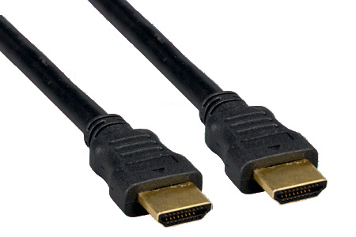
HDMI
Az egyedülálló minőségű kábelt 2003-ban alkalmazták először szórakoztató-elektronikai berendezésen, azóta pedig töretlen sikereket ér el, főként, hogy a moziipar is rájött mennyire jelentős újítás is ez.
A kábel belseje 19-eres kialakítású, melyben a kép- és hanganyag tömörítés nélkül – egy az egyben – haladhat át 5 Gbit/másodperces sebességgel. Tervezésekor gondoltak a többcsatornás megszólalásra, így már az 1.0-s verzió is 8 külön csatornán képes szállítani 124 kHz-es, 24 bites hangot.
Video információknak 165 MHz-es sávszélességet terveztek, ez jelenleg a legkifinomultabb képminőséget is támogatja

Slide 21
Monitorok csoportosítása a megjelenített kép típusa szerint
Karakteres
Grafikus
Képernyőjén 25 sorban soronként 80 karakter volt megjeleníthető
Az ilyen monitorok kis memóriaigénnyel rendelkeztek
Bonyolult képek megjelenítésére is képesek
A tárolás és megjelenítés képpontokban történik
Nagy memóriaigény jellemzi őket

Slide 22
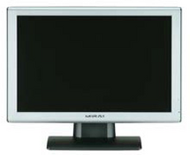
A monitor jellemzői
Képátló: a monitor méretét átlósan mérjük, hüvelykben (coll) számolt hossza alapján határozzuk meg
1 coll = 1 inch = 2,54 cm
Felbontás: vízszintes * függőleges képpontok (pixelek) száma
A képpontok mérete általában 0,28 mm
800*600, 1024*768, 1280*1024 …
Ma már a 100 hüvelyket is bőven meghaladják a legnagyobb kijelzők.

Slide 23
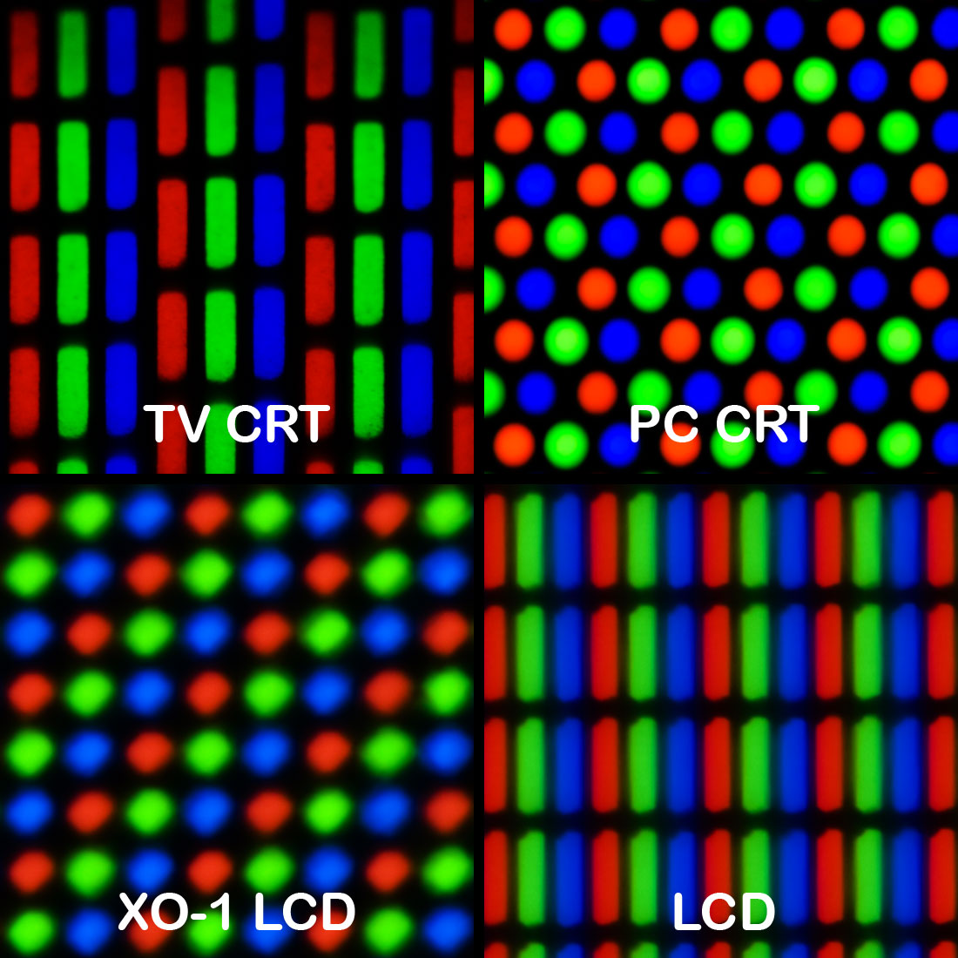
Monitor jellemzői
Pixel:lényegében egy pont, ezek alkotják a képernyőmátrixot. Minél több ilyen apró pontból áll a kép, értelemszerűen annál élesebb.
RGB színek egy képpontban
Előfordulhat a gyártás tökéletlensége miatt, hogy a képernyőn halott vagy „beragadt” képpontokat találunk. Ez a "pixelhiba".

